Slide 1
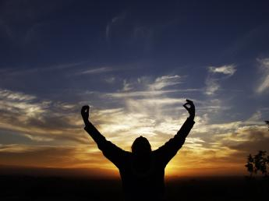
信徒齊來拜主

Slide 2
至聖耶穌君王，宇宙萬有主宰，
為救贖人類甘心降世為人。
天上的君王，謙卑誕生馬棚。

Slide 3
我眾前來敬拜祂！我眾前來敬拜祂！
我眾前來敬拜祂！基督我主。

